Slide 1
Bevezetés, alapok
Webprogramozás 2
Fekete Zsolt @ Feki Webstudio
2018. Február 12.

Slide 2
Tartalom
Verziókezelés, Git
HTTP
MVC
Laravel
Gyakorlat

Slide 3
Verziókezelés
Git

Slide 4
Verziókezelés
A kód változásainak, különböző változatainak kezelése
Változatok (= verziók) összehasonlítása
Korábbi verzióra visszaállás
Több egyidejű verzió kezelése
Nagyban segíti a csapatos fejlesztést

Slide 5
Git
Linus Torvalds, 2005 – a Linux kernel fejlesztéséhez
Ma a legnépszerűbb verziókezelő rendszer
Kód: tárolóban (repository)
Elosztott rendszer
Helyi repository
Távoli repository(k)
Nem lineáris fejlesztés
Ágak (branchek) létrehozása
Ágak összefésülése (merge)

Slide 6
Git
Working copy
Commit
Helyi repository
Push
Távoli (központi) repository
Checkout
Pull

Slide 7
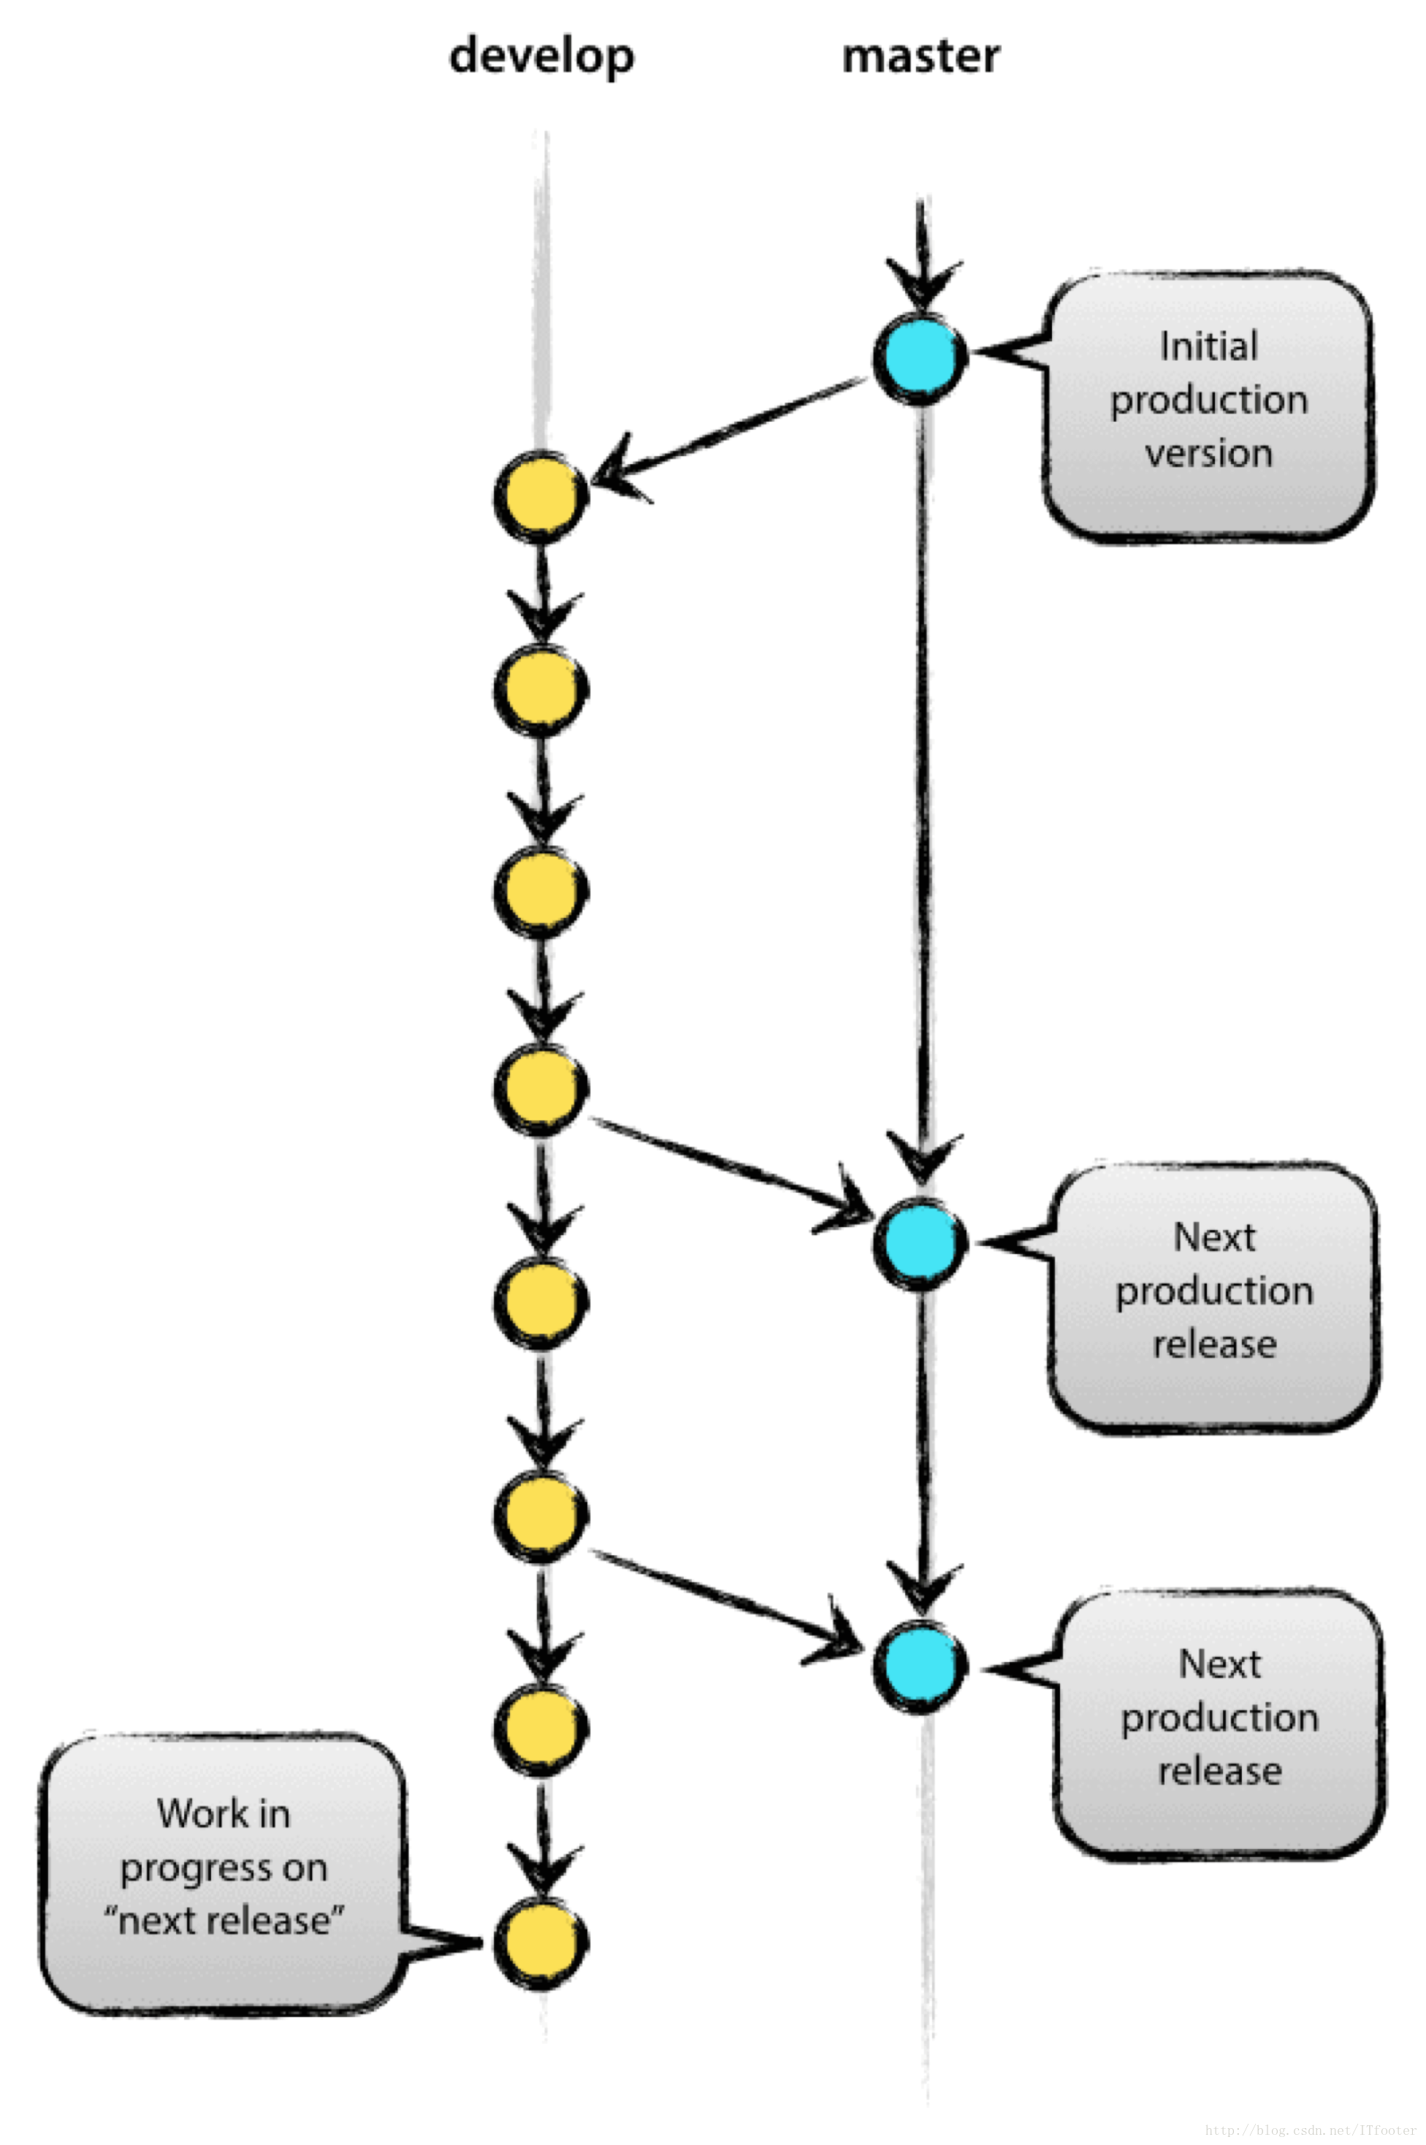
Git
Ágak (branchek)
A fejlesztés különböző elágazásai
Pl. új funkciók, hibajavítások stb
Fő ág (master)
Egyéb ágak

Slide 8
HTTP
HyperText Transfer Protocol

Slide 9
HTTP
Kliens – Szerver kommunikáció
Tipikusan böngésző – webszerver
2015 – HTTP 2
Egyelőre még a HTTP 1.1 a legelterjedtebb
Szöveg alapú protokoll

Slide 10
HTTP Kérés (request)
METÓDUS – ERŐFORRÁS – VERZIÓ Fejlécek (headerek)
GET /rolunk.html HTTP/1.1 Host: fekiwebstudio.hu Accept-Language: hu, en
Leggyakoribb metódusok:
GET
POST
PUT
DELETE

Slide 11
HTTP Válasz (response)
VERZIÓ – STÁTUSZ Fejlécek Body
HTTP/1.1 404 Not Found Content-Type: text/plain A kért oldal nem található

Slide 12
Content Type: text/plain
Hello World!

Slide 13
Content Type: text/html
<html>
<header>
<title>This is title</title>
</header>
<body>
Hello World!
</body>
</html>

Slide 14
Content Type: application/json
{
"data": "Hello World!"
}

Slide 15
Content Type: text/xml
<?xml version="1.0" encoding="UTF-8"?>
<Response>
<ResponseTitle>Hello World</ResponseTitle>
</Response>

Slide 16
MVC
Model – View - Controller

Slide 17
MVC
Model- View – Controller
Modell – Nézet – Vezérlő
Fő célja az adat (modell) és annak megjelenítésének (nézet) elkülönítése egy közbenső komponens, a controller (vezérlő) segítségével
Előnyei
Egységekre bontott, egyszerűbb kód
Rugalmasabb kód

Slide 18
MVC
Adatbázis
Model
Kliens
Controller
View

Slide 19
MVC – Konkrét példa
Beérkezik a kérés az alkalmazáshoz
Az alkalmazás kiválasztja a szükséges controllert (router / route-olás)
A controller felveszi a kapcsolatot a modellel
Pl. kikeresi az adatbázisból a kért blogposztot
A modell alapján felépíti a view-t
Pl. felépíti a blogposzt nézet HTML-jét
Nem feltétlenül HTML (JSON stb.)
Visszaküldi a response-t (view-t) a kliensnek

Slide 20
Laravel
The PHP Framework For Web Artisans

Slide 21
Laravel
Taylor Otwell – 2011
Jelenleg: 5.6-os verzió
Félévente új verzió, két évente LTS (long-time support) megjelenés
Függőségek kezelése Composer segítségével
MVC keretrendszer

Slide 22
Laravel - Model
SQL kezelés: Eloquent
ORM: object-relational mapping
Különböző SQL motorok támogatása
Osztály = Tábla
Példány = A tábla egy sora
Relációk kezelése objektum-orientált módon
Könnyen kezelhető, robosztus lekérdezésépítés
SQL „verziókezelés”: migration-ök (adatbázisstruktúra felépítése kódból)

Slide 23
Laravel – View
Templating rendszer: Blade
PHP-ra fordított template
Elágazások
Ciklusok
Változók átadása a View-nak
Natívan támogatja a JSON kérés / választ

Slide 24
Laravel – Egyéb funkciók / feature-ök
Authentikáció / authorizáció
Modulokra osztott kód, autoload-olás
IOC Container
Egyszerűen megvalósítható dependency injection
Függőségek dinamikus átadása
Az egyes objektumok teljesen függetlenek egymástól

Slide 25
Laravel – Egyéb funkciók / feature-ök
Robosztus frontend fejlesztés: Laravel Mix (Webpack 2)
SASS / LESS / Stylus -> CSS fordítás
ES6 -> JS fordítás

Slide 26
Gyakorlat

